Slide 1
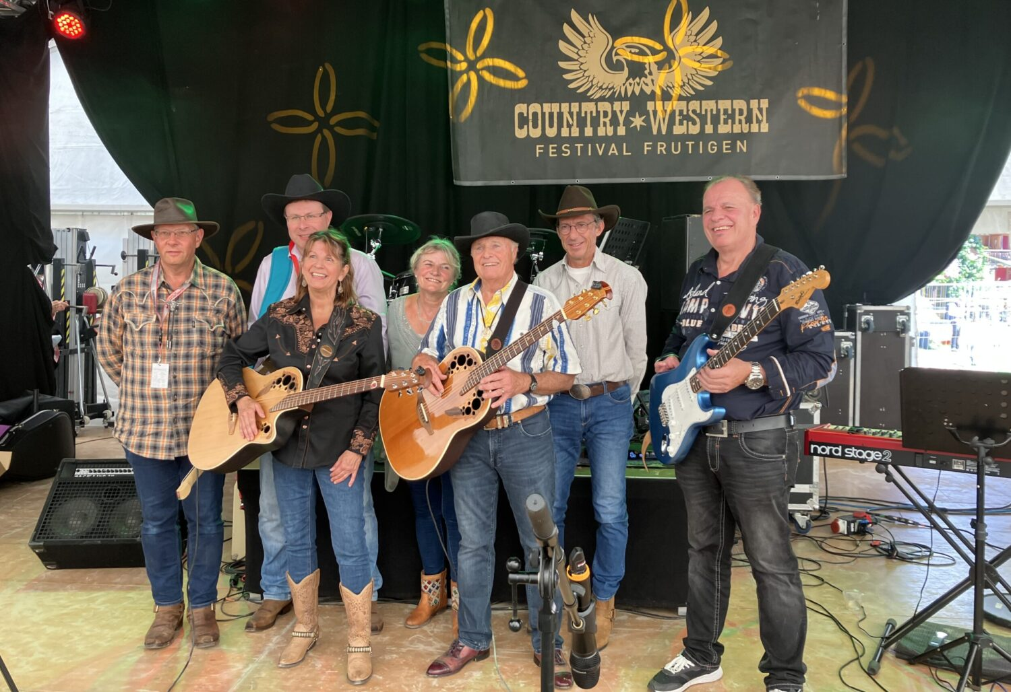

Slide 2
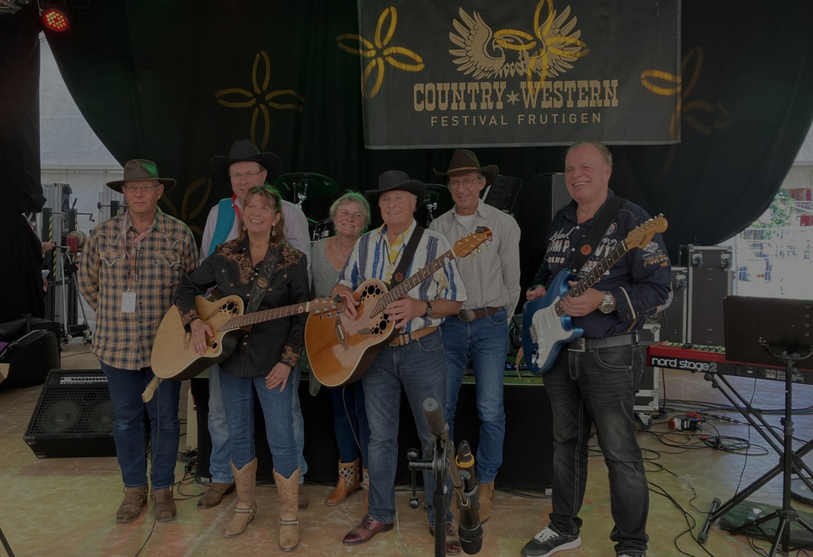
Herzlich willkommen zum Gospel-Country Konzert mit Online
Die deutschen Zusammenfassungen der Texte werden projiziert. Sie können sie auch alternativ auf ihr Handy laden.
Der Link dazu ist: comeonline.ch/1.pdf
Die Reihenfolge entspricht dem Konzertverlauf.

Slide 3
Gott, dieser Tag ist gut / Lord I know this day is good
Gott, eigentlich weiss ich es, dieser Tag ist gut und ich sollte dankbar sein dafür. Doch, trotz meiner Gebete fühle ich mich leer und unverstanden, ja vergessen von dir! Verstehst du mich?
Ich brauche nichts Besonderes und keinen Ruhm. Wenn Du planst, wird es ein guter Tag für mich.
Du König seit ewigen Zeiten. An deiner Seite will ich bleiben, halte mich fest. Mit dankbarem Herzen will ich leuchten für dich.
Gott, ich weiss es, so ist jeder Tag ein guter Tag!
39

Slide 4
Ein Leben das niemals endet / Will the circle be unbroken
Es war ein kalter und Wolken verhangener Tag. Ich stand am Fenster und sah den Leichenwagen heranfahren, der meine tote Mutter abholte. Ich sagte zum Leichenbestatter: „Fahren sie vorsichtig mit meiner Mutter“.
Herr, wie hasse ich es, sie gehen zu sehen. Ich folgte ihnen ganz nahe und versuchte stark zu sein. Aber ich konnte meine Trauer nicht verbergen, als sie meine Mutter ins Grab legten.
Ich ging zurück nach Hause. Es war so einsam. Meine geliebte Mutter war nicht mehr da. Auch meine Brüder und Schwestern weinten. Was für ein trauriges und leeres Heim.
Es wartet ein besseres zu Hause im Himmel und ein Leben das niemals endet.
Zum Glück wartet ein besseres zu Hause auf mich.
16

Slide 5
Halte fest daran / Hold on tight
Ich bin schon wieder über meine Schwäche gestolpert und hingefallen.
Und mein angekratztes Ego rebelliert.
„Du hast ebenso Recht wie Ich“
„Ich bin ebenso im Unrecht wie Du“
Verletzender und sich verteidigender Hochmut baut Mauern auf und lässt Türen zuschlagen.
Vergib!! Vergib!!
Lassen wir doch das uns Trennende los.
Halten wir doch das uns Verbindende fest.
Halten wir unsere Liebe fest.
Halten wir gemeinsam durch.
07

Slide 6
Wind des Geistes / Spirit Wind
Ezechiel, Prophet Gottes schaut ins Tal.
Er sieht den Boden übersäht mit vertrockneten Menschenknochen.
Das war alles, was von einer grossen Armee übrig geblieben war.
Kraft seiner Berufung sprach der Prophet die Worte Gottes aus.
Da formten sich die Knochen zu Skeletten und wurden mit Fleisch überzogen. Ein Pastor steht vor seiner einst erweckten Gemeinde.
Doch jetzt leidet er an der Leblosigkeit seiner Geschwister.
Zerbrochen und weinend schreit er zu Gott.
Oh Herr, hauche uns neues Leben ein.
Mache uns wieder lebendig und bereit für den Kampf an deiner Sache.
Heiliger Geist, beatme mich, hauche mir neues Leben ein
41

